Slide 1
Приемы обучения детей с интеллектуальными нарушениями обращению с персональными данными в сети Интернет
Мингалева Татьяна Николаевна
учитель МБОУ «С(К)ОШ № 83 г. Челябинска»

Slide 2
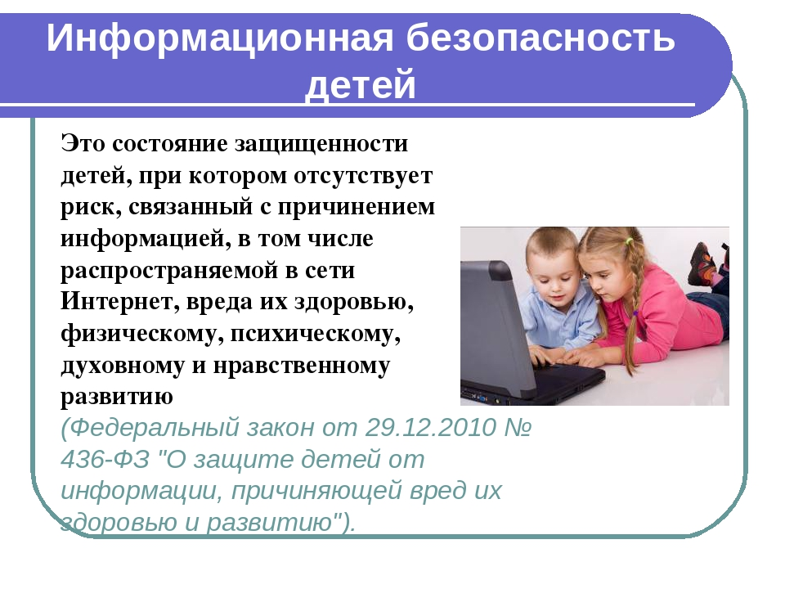

Slide 3
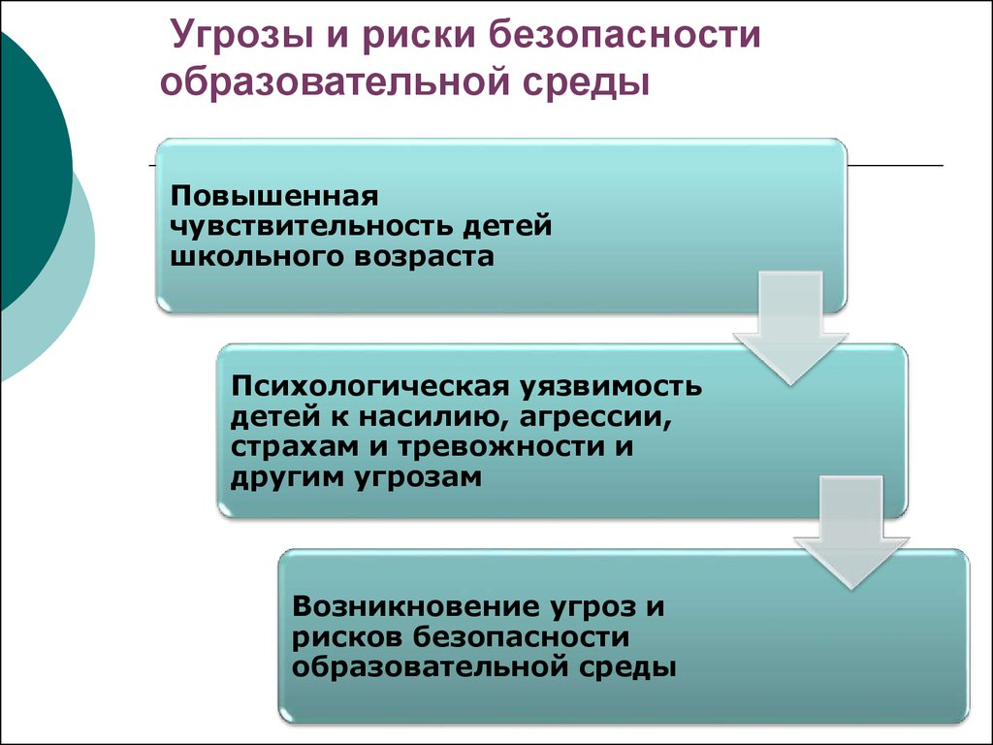

Slide 4

Что такое персональные данные?
Персональные данные - любая информация, относящаяся к определенному или определяемому на основании такой информации физическому лицу (субъекту персональных данных), в том числе его фамилия, имя, отчество, год, месяц, дата и место рождения, адрес, семейное, социальное, имущественное положение, образование, профессия, доходы, другая информация.

Slide 5
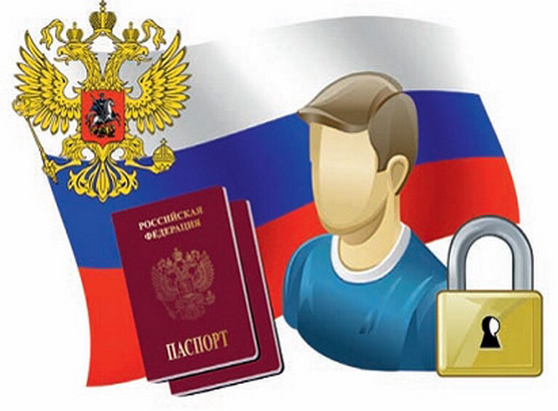
Общие персональные данные
МЕСТО ЖИТЕЛЬСТВА
ДАТА РОЖДЕНИЯ
НОМЕР ТЕЛЕФОНА
ФОТОГРАФИЯ
ФИО
МЕСТО РОЖДЕНИЯ

Slide 6
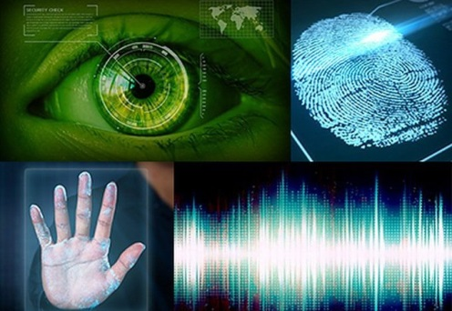
Биометрические персональные данные
Биометрические данные заложены в нас от рождения самой природой, они никем не присваиваются, это просто закодированная информация о человеке, которую люди научились считывать.

Slide 7
Специальные персональные данные
РАСОВАЯ ПРИНАДЛЕЖНОСТЬ
ПОЛИТИЧЕСКИЕ ВЗГЛЯДЫ
РЕЛИГИОЗНЫЕ ВЗГЛЯДЫ
СОСТОЯНИЕ ЗДОРОВЬЯ
СОЦИАЛЬНАЯ ПРИНАДЛЕЖНОСТЬ

Slide 8
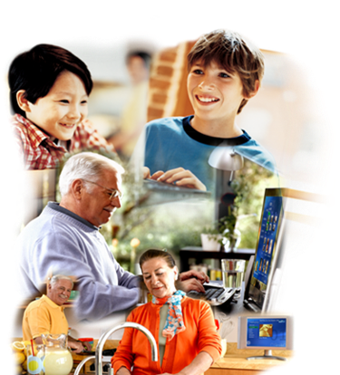
Интернет - мир широких возможностей
Интернет позволяет :
общаться с друзьями;
получать доступ к информации;
учиться, встречаться с людьми;
узнавать новое.

Slide 12
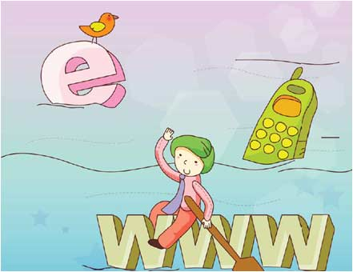
Для защиты детей в онлайновой среде не существует единственно верного решения.
Это глобальная проблема, которая требует глобального решения всех слоев общества, включая самих детей и подростков.

Slide 13
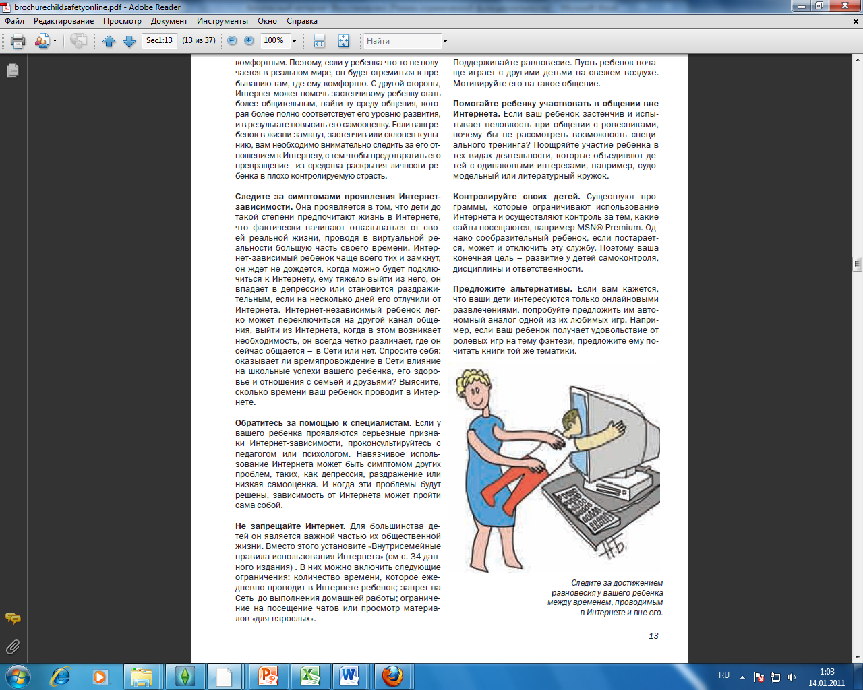
В число интернет-угроз, подстерегающих детей с интеллектуальными нарушениями, входят:
доступ к нежелательному содержимому;
сообщение конфиденциальной информации собеседникам в сети;
контакты с незнакомыми людьми посредством чатов, электронной почты и т.д.
угроза заражения компьютера вредоносным ПО;
неконтролируемые покупки в интернет-магазинах и т.д.

Slide 14
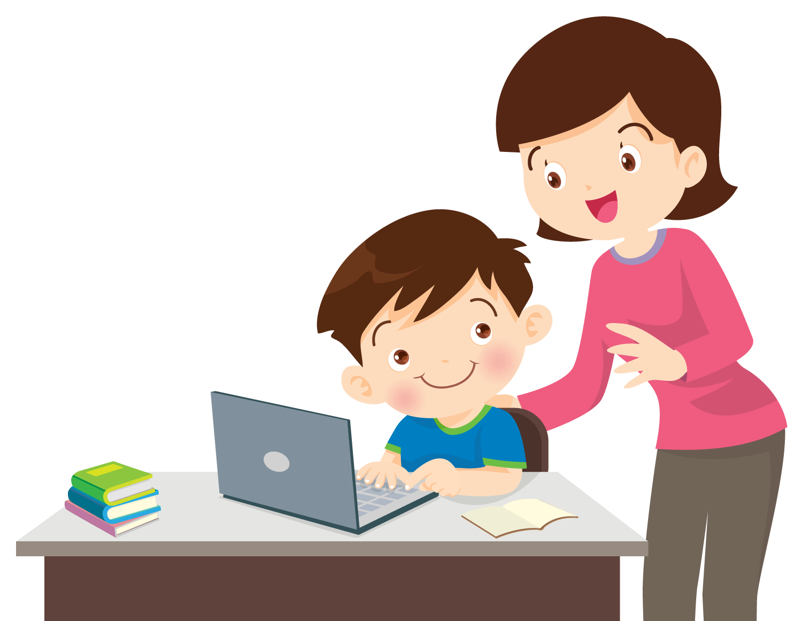
Задачи учителя:
формирование у детей навыков самостоятельного и ответственного потребления информационной продукции;
повышение уровня медиаграмотности детей;
формирование позитивной картины мира и адекватных базисных представлений об окружающем мире и человеке;
ценностное, моральное и нравственно-этическое развитие

Slide 15

Варианты обеспечения безопасности учителем-предметником:
использование закрытых сред обучения, например, где могут оставлять свои комментарии только те, кто получил соответствующий доступ от учителя, ведущего блог;
постановка конкретной учебной задачи: что хочу найти? где? как использую?
список проверенных учителем ресурсов, с которых предлагается использовать информацию;
вовлечение родителей в школьную жизнь.

Slide 16
Безопасность в интернете
Справочник по детской безопасности в Интернете www.google.ru/familysafety/

Slide 17
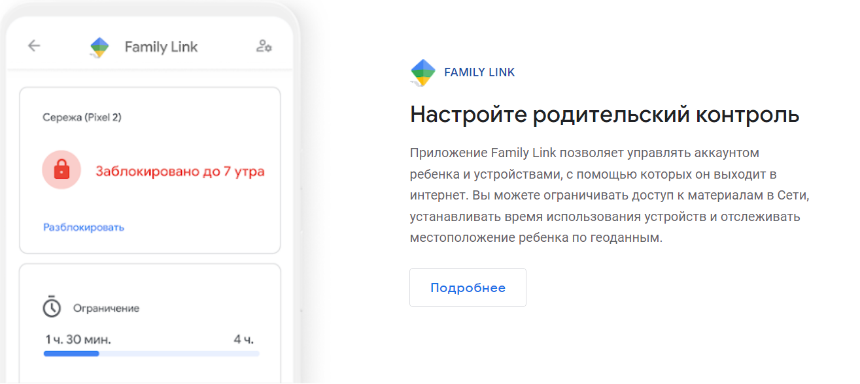

Slide 18
РЕСУРСЫ ПО БЕЗОПАСНОСТИ ДЕТЕЙ В ИНТЕРНЕТ
Адрес ресурса | Краткая характеристика безопасности контента данного ресурса
Дети России Онлайн | Сайт проектов Фонда развития Интернет. Проекты, посвященные вопросам социализации детей и подростков в развивающемся информационном обществе, а также проблемам их безопасности в современной инфокоммуникационной среде. Имеется телефон горячей линии и возможность отправки письма для получения экстренной помощи или консультации специалистов по вопросам интернет-безопасности.
Онлайн журнал "Дети в информационном обществе" | Ежеквартальный журнал для педагогов, психологов и родителей «Дети в информационном обществе» издается Фондом Развития Интернет и посвящен актуальным вопросам влияния современных инфокоммуникационных технологий на образ жизни, воспитание и личностное становление подрастающих поколений.

Slide 19
РЕСУРСЫ ПО БЕЗОПАСНОСТИ ДЕТЕЙ В ИНТЕРНЕТЕ
Адрес ресурса | Краткая характеристика безопасности контента данного ресурса
Информационная безопасность: требования к школьному сайте | Памятки и рекомендации по информационной безопасности детей. Раздел по информационной безопасности на сайте образовательного учреждения нужен для того, чтобы информировать учеников, их родителей и педагогов о безопасном поведении в интернете.Подробно о требованиях к материалам подразделов сайта
Сайт проекта "Научи хорошему" | На сайте представлены аналитические материалы и статьи из различных источников, посвященные анализу популярных информационных продуктов с позиции их информационной безопасности. Представлены аналитические разборы известных фильмов, песен, книг. Знакомство с ними позволит вам по-новому взглянуть на эти информационные продукты, поняв какое влияние они оказывают (положительное или отрицательное), и в чем конкретно это влияние выражено.

Slide 20
РЕСУРСЫ ПО БЕЗОПАСНОСТИ ДЕТЕЙ В ИНТЕРНЕТ
Адрес ресурса | Краткая характеристика безопасности контента данного ресурса
Персональные данные Дети http://персональныеданные.дети | Различные материалы, которые были разработаны специалистами Роскомнадзора, не только для педагогов и родителей, которые хотят помочь детям понять важность конфиденциальности личной жизни при использовании цифровых технологий, но также и для детей, которые используют среду Интернет.

Slide 21
приемы коррекционно-развивающей работы
многократное повторение практических действий по работе в Интернете (зайти на сайт с помощью логина и пароля, написать сообщение в мессенджере и т.п.)
наглядно-действенный показ способа действий (сначала учитель рассказывает, показывает, открывает…)
Речевая инструкция ребенку (указания и пояснения по ходу выполнения действий, по их последовательности)
- Оценка действий ребенка (похвала, подбадривание и т.п.)

Slide 22

Организация безопасного интернета
- Технический контроль
- Регулярная работа с обучающимися
- Классные часы
- Внеурочная деятельность
- Специализированные сайты
- Работа с родителями, родительские собрания

Slide 23
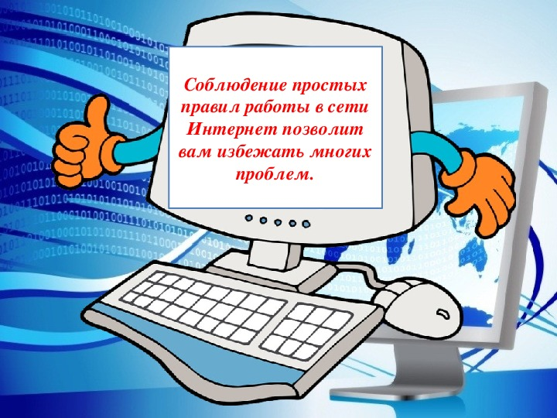

Slide 24
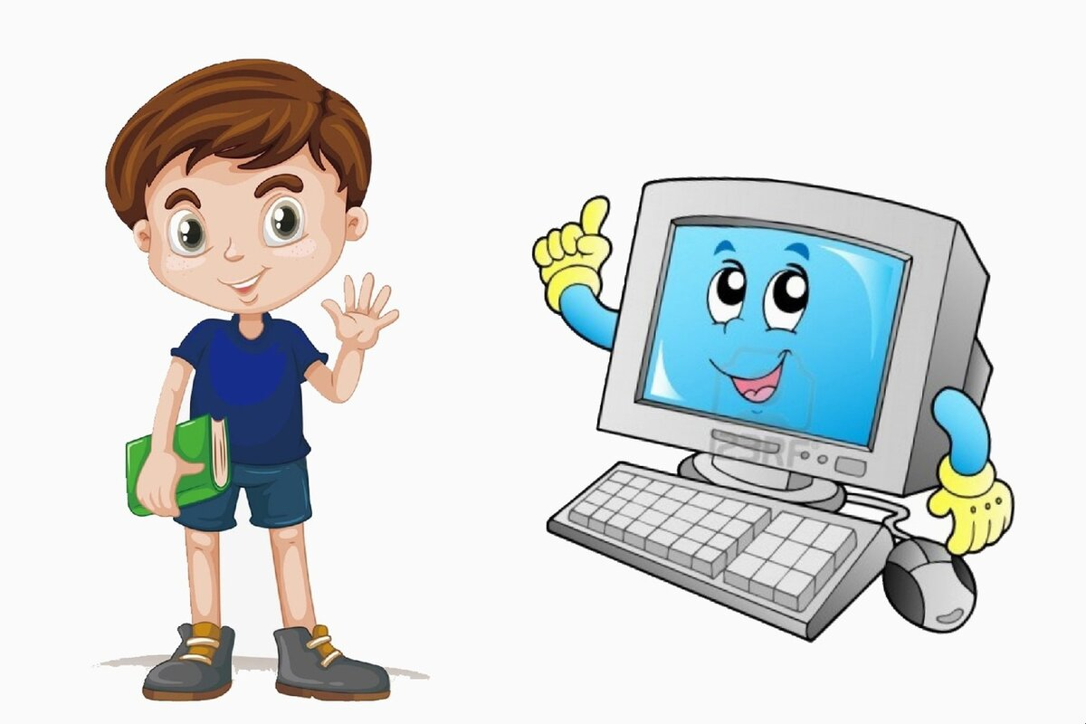
И в заключении...
Интернет – это друг, и если правильно с ним «дружить», можно извлечь из этого много пользы. А правильно «дружить» с ним научить может только взрослый.

Slide 25
Приемы обучения детей с интеллектуальными нарушениями обращению с персональными данными в сети Интернет
Мингалева Татьяна Николаевна
Учитель МБОУ «С(К)ОШ № 83 г. Челябинска»

